Slide 1

网站设计与开发
袁钰、王晓蓉、张缘、邢畅

Slide 2
视频与音乐播放
<video id="video1">
<source src=“**.mp3" type="video/mp3">
<source src=“**.ogg" type="video/ogg">
</video>：HTML <video> 标签，音频播放

Slide 3
定位到网页特定位置
回到网页顶部
<a href="#top" target="_self">返回顶部</a>
定位到某一元素
<a name="team">OUR TEAM</a>
<a href="#team" Introductionds Of Group Members</a>

Slide 4
添加图片
img src=“**.png" alt="" class="img-circle"：图像标签（<img>）和源属性（Src）
img-circle为表现形式为圆状
img-polaroid为表现形状为方状

Slide 5
图片滑动效果
<script>
$(function () {
$("#slider4").responsiveSlides({
auto: true, 自动播放
pager: true, 是否显示页码
nav: true, 是否显示左右导航箭头
speed: 500, 动画持续时间 单位：毫秒
namespace: "callbacks",
before: function () { 回调之前的参数：前3张图
$('.events').append("<li>before event fired.</li>"); },
after: function () {回调之后的参数：后3张图
$('.events').append("<li>after event fired.</li>");}
});
});
</script>

Slide 6
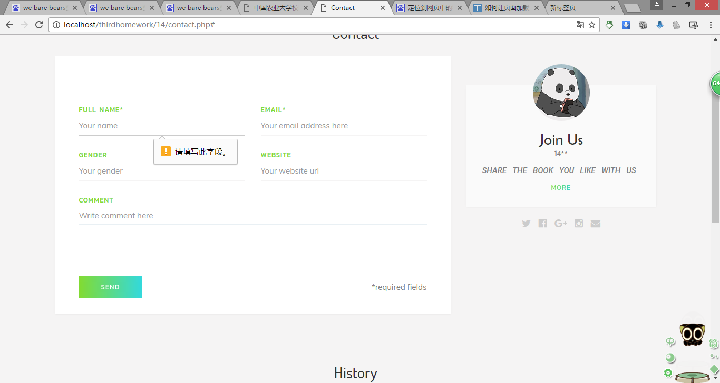
数据库
<form method="post" action="<?php echo htmlspecialchars($_SERVER["PHP_SELF"]);?>">
<input type="text" name="name" placeholder="Your name" required>
</form>

Slide 7
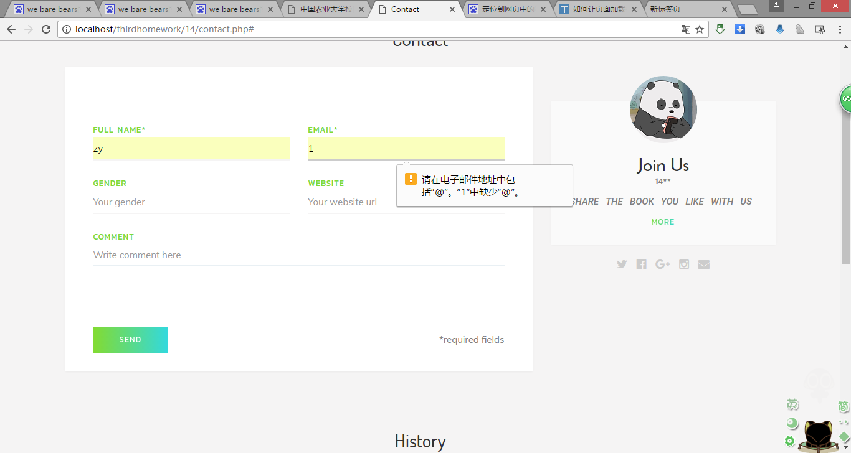

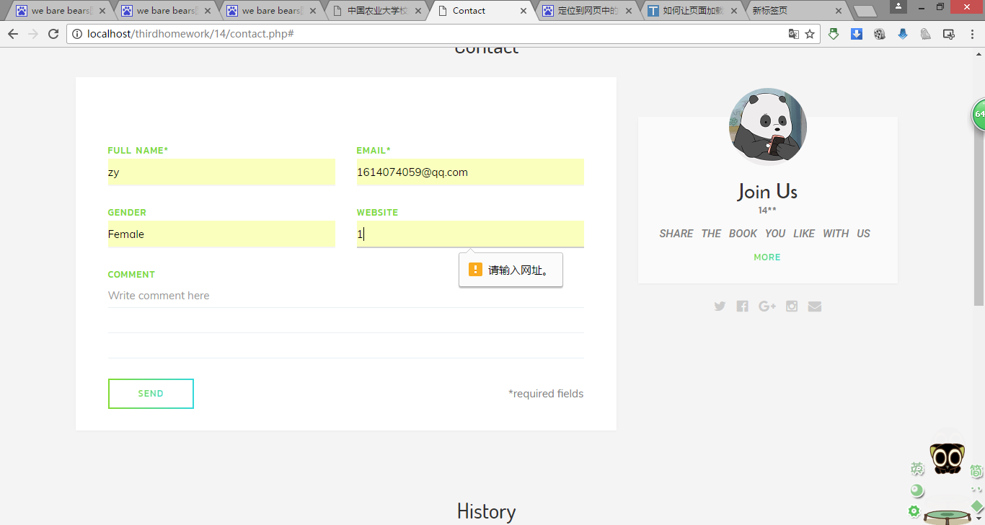
数据库
Type text、email、url、submit、radio

Slide 8
数据库
Textare对象
代表 HTML 表单中的一个文本区 (text-area)。在表单中 <textarea> 标签每出现一次，一个 Textarea 对象就会被创建。
您可以通过索引相应表单的元素数组来访问某个 Textarea 对象，或者使用 getElementById()。

Slide 9
数据库
$name
$name= test_input($_POST['name']);

Slide 10
数据库
$link = mysql_connect ( ‘localhost’, ‘root’, ‘123’ ) or die ( ‘Could not connect: ’ . mysql_error () );//数据库连接
mysql_query(“CREATE DATABASE IF NOT EXISTS contact CHARACTER SET utf8 COLLATE utf8_general_ci”,$link)

Slide 11
数据库
mysql_query(“CREATE DATABASE IF NOT EXISTS contact CHARACTER SET utf8 COLLATE utf8_general_ci”,$link)
mysql_select_db("contact",$link);
$sql_table
mysql_query($sql_table,$link)

Slide 12
数据库
$sql_record="INSERT INTO `visitor` (`name`, `email`, `comment`, `website`, `sex`) VALUES ('$name','$email','$comment','$website','$gender')";
Select * from

Slide 13
数据库
$sql_record="INSERT INTO `visitor` (`name`, `email`, `comment`, `website`, `sex`) VALUES ('$name','$email','$comment','$website','$gender')";
mysql_close ( $link );

